Slide 1

EVENT MARKETING
„Příprava eventu“
PhDr. Ing. Mgr. Renáta Pavlíčková, MBA

Slide 2
Příprava eventu
Stanovte správný termín
Najděte dostupnou lokalitu
Ujasněte si počet účastníků
Zamyslete se, jaké potřebujete zázemí
Zkontrolujte techniku
Delegujte práci
Zajistěte catering

Slide 3
Příprava eventu - manuál
4 fáze a základní otázky:
  Co si musíte ujasnit, když plánujete event?
  Co si před akcí musíte nachystat?
  Co musíte mít před a během akce pod kontrolou?
  Co nejdříve udělat po akci?

Slide 4



Příprava eventu – 1. blok
Event
B2B
B2C
Cílová skupina

Slide 5
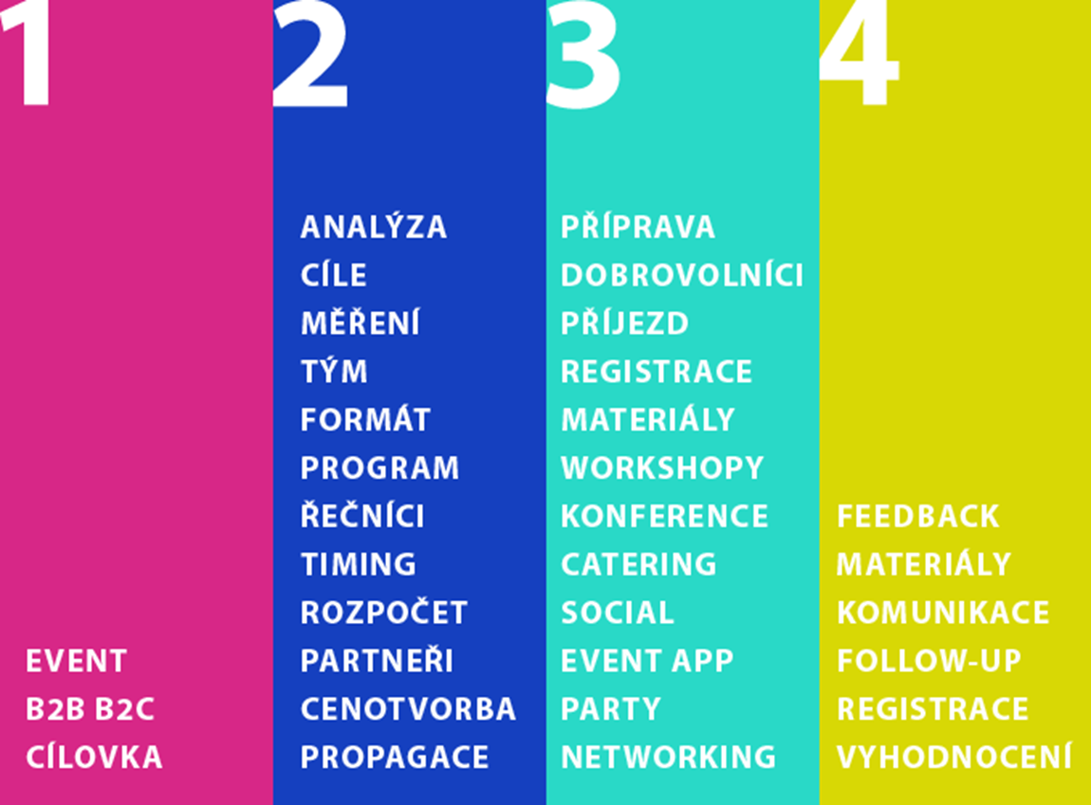

Příprava eventu – 2. blok

Slide 6
Oslovení řečníků a aktivních účastníků
Už víte, jaký máte cíl, v jakých finančních intencích se bude váš event pohybovat i jaký bude rámcový program.
Nyní byste však právě na něm měli začít jasně pracovat a dát mu jasnější obrysy.
Každý event je jiný, obecně však pro nás budou zásadní následující kategorie zaintersovaných osob, na které bychom se měli zaměřit.

Slide 7
Moderátor
Moderátor - klíčová součást snad každého eventu, dbejte na to, aby se jeho typologie vystupování shodovala s vašim eventem a moderátor byl schopný adekvátně oslovit publikum, případně ukočírovat časový harmonogram akce.

Slide 8
Řečníci
Řečníci - nedílná součást konferencí, pro které jsou hlavním tahákem, který přiláká platící účastníky, nepodceňte tak komunikaci s potenciálními řečníky a modelujte program tak, aby byl koncepční a jasně strukturovaný.

Slide 9
Vystupující
Vystupující - ať už se bavíme o gala večeru nebo vesnické zábavě v Horní Dolní, neobejde se akce bez kulturního programu.

Slide 10
Sponzoři
Sponzoři - eventy na sebe často nevydělají a před samotnou akcí bývá rozpočet napnutý.
Pomoci si můžete přilákáním vhodných sponzorů.
Představte jim akci a ukažte jim, jak se mohou na akci zviditelnit.
Nebojte se být konkrétní a třeba i vytvořit barterové pro sponzory, ze kterých si budou moci vybrat podle jejich finančních možností.

Slide 11
Partneři
Partneři - o tom, že plánujete akci, nezapomeňte dát včas vědět vašim partnerům.
Můžete jim přednostně poskytnout vstup na akci, nabídnout jim příležitost se podílet na programu nebo se zařadit mezi sponzory se zvýhodněnými podmínkami.

Slide 12
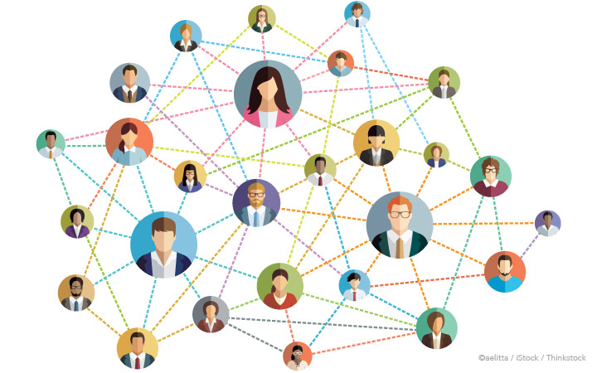
Příprava eventu – 3. blok
Event APP – využití softwarových aplikací (pro
chytré telefony, tablety atd.)
Networking – označení pro vytváření vztahů mezi
lidmi, vzájemnou výměnu informací a udržování
osobních kontaktů, vedoucí k vytvoření sítě konexí.
Networking je procesem vytváření a spřádání
osobních a profesních kontaktů s lidmi s cílem
získat: 1) osobní doporučení, 2) rady, 3) informace,
4) podporu a 5) energii.

Slide 13

Příprava eventu – 4. blok
Feedback (zpětná vazba)
Follow-up (pokračování, zjišťování reakcí na nějaký
podnět (např. telefonické potvrzování účasti
pozvaných hostů po rozeslání pozvánek na akci)

Slide 14
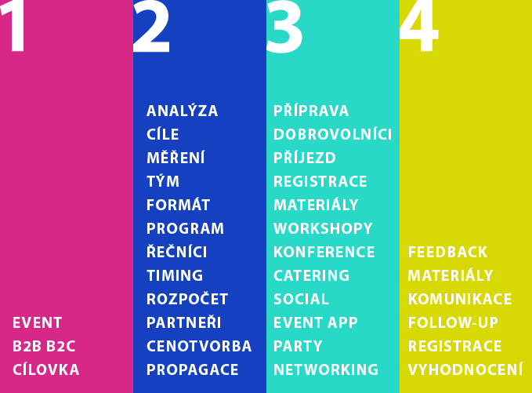
Příprava eventu – manuál

Slide 15

Děkuji za pozornost a těším se na příště.
EVENT MARKETING

